Slide 1



PROJETO FLUTUA
FELIPE PINHEIRO BAAMONDE

Slide 2
Contexto
Dependência Tecnológica;
Desigualdades sociais, educacionais e econômicas;
Democratizar o acesso à tecnologia

Slide 3
Porque esse tema?
Criatividade e Ideias inovadoras;
Interesse por Tecnologia
Ajudar o próximo

Slide 4



ODS da ONU

Slide 5




Site Flutua

Slide 6

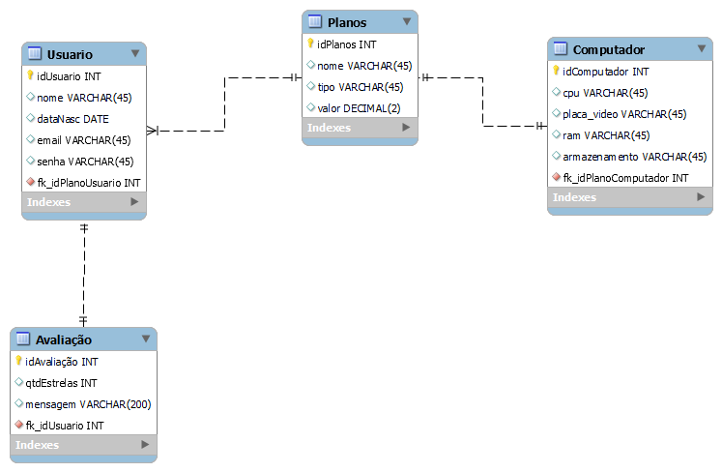
Modelagem

Slide 7
Dificuldades
Superações
Gestão do Tempo
Implementação da API
Estilizações
Entregar com êxito

Slide 8


Agradecimentos
SPTECH
Professores
Colegas
Família

